Slide 1
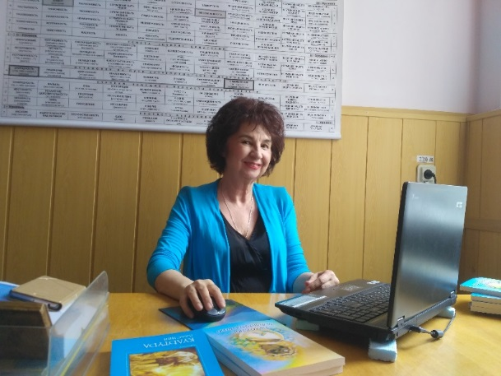
ФОРМУЛА ОСОБИСТІСНО-ПРОФЕСІЙНОГО УСПІХУ: ХТО Я?
ЧЕРКАШИНА ТЕТЯНА ВІКТОРІВНА, доктор педагогічних наук, професор кафедри педагогіки психології і освітнього менеджменту КНЗ “Черкаський обласний інститут післядипломної освіти педагогічних працівників Черкаської обласної ради”

Slide 2
Мотивація
Сенс людського існування – подвиг самопізнання
Григорій Савович Сковорода

Slide 3
Методологічні параметри
Мета: свідоме особистісно-професійне самовдосконалення засобами самопізнання
Завдання – застосування набутих знань з самопізнання в сучасній педагогічній практиці
Предмет – індивідуальний ресурс сил суб’єкта самопізнавальної діяльності

Slide 4
Ключове поняття: Індивідуальний ресурс сил (ІРС)
Характеризується стійкістю вольового, емоційного, ментального імунітету з метою вирішення особистісно-професійних завдань [4]
Розглядається як інтегративний психофізичний продукт, який уміщує в собі такі структурно-змістові компоненти як пам’ять, бажання, емоції, почуття, думки у проявах сили розуму, сили волі, сили духу.

Slide 5
Складники індивідуального ресурсу сил
КУЛЬТУРА ПАМ’ЯТІ
Інтегративний показник: вибір головного
КУЛЬТУРА БАЖАНЬ
Інтегративний показник: почуття міри
КУЛЬТУРА ЕМОЦІЙ
Інтегративний показник: самовладання
КУЛЬТУРА ДУМОК
Інтегративний показник: позитивне, логічне, конструктивне проєктне мислення

Slide 6
Узагальнені етапи самопізнавальної діяльності
самовдосконалення
самооцінка
самокорекція
самоаналіз
самоконтроль
самопізнання

Slide 7
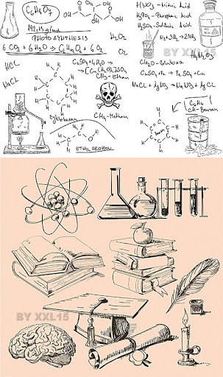
Складники індивідуального ресурсу сил
КУЛЬТУРА ПАМ’ЯТІ
ФОРМУЛА ВИБОРУ ГОЛОВНОГО:
ДОЦІЛЬНО за змістом +
СУМІРНО за силами +
НЕОБХІДНО за часом виконання
= ГОЛОВНОМУ
(за змістом, часом та місцем виконання)

Slide 8
Самоаналіз пам’яті
ЧИ ДОСТАТНЬО УВАЖНИЙ ТИ ДО СЕБЕ?
1. Чи знаєш, як формувалася атмосфера навколо твого внутрішньоутробного життя, а також після народження? Дай відповідь сам на запитання:
З якою вагою і якої довжини ти народився?
Якими були погодні умови того дня?
На що хворіла твоя мама, коли ти розвивався внутрішньоутробно?

Slide 9
Самоаналіз пам’яті
ЧИ ДОСТАТНЬО УВАЖНИЙ ТИ ДО СЕБЕ?
Який клопіт був у мами з народженням тебе:
Все пройшло нормально
Народжений за допомогою операції
Як пройшов період новонародженості до 1-го місяця життя?
Хворів з дня народження
Народився хворим
Захворів у пологовому будинку
Захворів удома після виписки
Ні на що не хворів

Slide 10
Самоаналіз пам’яті
ЧИ ДОСТАТНЬО УВАЖНИЙ ТИ ДО СЕБЕ?
Як пройшов період життя до першого року?
Хворів на захворювання
Лікувався в лікарні
Лікувався удома
Нічим не хворів
Щеплення зроблені
Своєчасно
Несвоєчасно
Не зроблені взагалі
Як пройшов період життя до 7 років?
Хворів часто
Хворів зрідка
Чи були травми
Не хворів

Slide 11
Самоаналіз пам’яті
ЧИ ДОСТАТНЬО УВАЖНИЙ ТИ ДО СЕБЕ?
Якщо ти хронічно хворієш і постійно лікуєшся, постарайся пригадати, коли ти відчув себе не хворим, тобто коли ти не повірив лікарям і тому, що вони говорили про твоє здоров'я?
Якщо таке почуття прийшло до тебе, але ти, в силу різних причин не зміг чинити опір призначеному лікуванню і безуспішно лікуєшся вже тривалий час - знай, ти не любиш себе, не знаєш себе, і звик перекладати відповідальність за своє здоров'я на інших [10]

Slide 12
Складники індивідуального ресурсу сил
ПОЧУТТЯ МІРИ
(межа дозволеного)
КУЛЬТУРА БАЖАНЬ
СИЛА ВОЛІ
(подолання себе)
ПОЧУТТЯ ВЛАСНОЇ ГІДНОСТІ
(ресурс чеснот)

Slide 13
Самоаналіз сформованості почуття міри
1. Не переїдати, але й не морити себе голодом
2. Не перебивати співрозмовника, але і не бути "вовком"
3. Не пригнічувати своєю присутністю
4. Не обтяжувати оточуючих своїми проблемами
5. Не перегороджувати шлях тому, хто йде слідом за тобою
6. Не нудитися самотністю
7. Не шкодувати про минуле [10]

Slide 14
Складники індивідуального ресурсу сил
САМОВЛАДАННЯ – ЗДАТНІСТЬ ВОЛОДІТИ СОБОЮ, ВИТРИМКА, ХОЛОДНОКРОВНІСТЬ
КУЛЬТУРА ЕМОЦІЙ
Формування стриманості:
«Якщо ти гніваєшся, значить ти неправий»
Свідоме застосування закону дзеркального відображення у міжособистісних комунікаціях: «Ніхто тобі не ворог, ніхто тобі не друг, але кожна людина тобі вчитель»
Свідоме застосування «золотого правила» спілкування : «Збільшуй все добре в іншому у десять разів, погане зменшуй удвічі, а у собі – навпаки»

Slide 15
Самоаналіз емоцій
ПРОАНАЛІЗУЙ МІРУ СВОГО САМОВЛАДАННЯ
1. Ніколи не засуджує жадібних, заздрісних, нерішучих, гордівників. Ніколи. А ТИ?
2. Завжди спокійний. А ТИ?
3. Він ніколи не ображається. А ТИ?
4. Він всіляко допомагає людям позбавитися їх вад. АТИ?
5. Він завжди прощає кривдника. А ТИ?
6. Він уміє стримати себе у будь-якій ситуації. А ТИ?
7. Він друг для всіх, він нікого не боїться, він ніколи не зраджує. А ТИ? [10]

Slide 16
Складники індивідуального ресурсу сил
Думаю та говорю про те, що роблю.
Роблю тільки те, про що говорю та думаю
КУЛЬТУРА ДУМОК
ДУМКА
СЛОВО
ДІЯ
Узагальнені правила формування культури думок
Не нашкодь
Поклик спонукає до відповіді
Погана порада шкодить пораднику

Slide 17
Самоаналіз думок
ЯКИМИ КАТЕГОРІЯМИ ТИ ВЧИШСЯ ДУМАТИ
Від «добра» чи від «зла»?
В ім’я миру чи війни?
На благо ближньому чи на благо собі?
В ім’я істини чи брехні?
В ім’я іншого чи заради себе?
В ім’я любові чи ненависті?

Slide 18
Теоретичні основи самопізнання та самовдосконалення
Філософські праці Е.А. Піньковської
“Спаси і збережи” (том 1”Хто ти?”, том 2 “Егологія”, том 3 “Детектор лестощів”)
Духовне материнство

Slide 19
Науково-методичне забезпечення педагогічної системи самопізнання і особистісно-професійного самовдосконалення
Підручник «Культура взаємин»(Лист Міністерства освіти і науки, молоді та спорту України від 6.03.2012 року № 1/11-3123), підручник «Педагогічна система самопізнання і особистісно-професійного самовдосконалення», навчальний посібник «Самодіагностика», монографія «Теоретичні і методичні основи професійного самовдосконалення викладача як суб’єкта самопізнавальної діяльності», навчально-методичні посібники «Культура взаємин в сучасній педагогічній практиці», «Круглий стіл як форма педагогічної співпраці» (лист 07.05.2014 № 14.1 /12-Г-668 Інституту інноваційних технологій і змісту освіти МОНУ), «Дослідження стану культурного фону суб’єктів педагогічної діяльності в умовах сучасного освітнього середовища», «Методики особистісно-професійного самовдосконалення суб’єктів педагогічної діяльності на засадах самопізнання», навчально-методичний посібник «Самопізнання та самовдосконалення в схемах, формулах, таблицях»

Slide 20
Психолого-педагогічний прогноз
ЗМІЦНЕННЯ ФІЗИЧНОГО ЗДОРОВ’Я, ВОЛЬОВОГО, ЕМОЦІЙНОГО, МЕНТАЛЬНОГО ІМУНІТЕТУ;
ПІДВИЩЕННЯ РІВНЯ КОМУНІКАТИВНОЇ КУЛЬТУРИ;
ДОСЯГНЕННЯ БІЛЬШ ВИСОКОГО РІВНЯ ПРОФЕСІЙНОЇ КОМПЕТЕНТНОСТІ, НАБУТТЯ ДОДАТКОВИХ ФАХОВИХ КОМПЕТЕНЦІЙ

Slide 21
Питання для самоконтролю
Розкрийте зміст поняття «індивідуальний ресурс сил» .
2. Вкажіть основні етапи самопізнавальної діяльності.
3. Вкажіть інтегративні показники культури пам’яті, бажань, емоцій, думок.
4. Зробіть висновок з самоаналізу пам’яті, бажань, емоцій, думок:
вкажіть рівень за яким оцінили свою пам’ять, бажання, емоції, думки (низький, середній, високий)
що необхідно удосконалювати, з чого починати, як і коли?
5. Що з пропонованого матеріалу доцільно застосувати в освітньому процесі вашого навчального закладу?

Slide 22
Рекомендована література
1. Бех І. Д. Виховання особистості : У 2-х кн. Кн. 1. Особистісно орієнтований підхід: теоретико-технологічні засади. – К. : Либідь, 2003. – 280 с
2. Евтух Н. Б., Пиньковская Э. А., Черкашина Т. В. Методики личностно-профессионального самосовершенствования субъекта педагогической деятельности на основе самопознания : учебно-методическое пособие : для педагогических работников / Н.Б.Евтух, Э.А. Пиньковская, Т. В. Черкашина. – Черкаси : Издатель Чабаненко Ю. А., 2016. – 404 с.
3. Євтух М. Б., Черкашина Т. В. Дослідження стану культурного фону суб’єктів педагогічної діяльності в умовах сучасного освітнього середовища : науково-методичний посібник : для педагогічних працівників / М. Б. Євтух, Т. В. Черкашина. – Черкаси : ЧОІПОПП ЧОР, 2015. – 122 с.
4. Євтух М. Б., Черкашина Т. В. Педагогічна система самопізнання і особистісно-професійного самовдосконалення : Підручник. – Черкаси : Видавець Чабаненко Ю.А., 2012. – 348 с.
5. Євтух М. Б., Черкашина Т. В. Культура взаємин : Підручник. – 3-те вид., переробл. і допов. – Черкаси : Видавець Чабаненко Ю.А., 2012. – 340 с.
6. Пиньковская Э. А. Серия книг «Спаси и сохрани». Том 1. «Кто ты?». – Черкассы : Издатель Чабаненко Ю. А., 2011. – 814 с.
7. Пиньковская Э. А. Серия книг «Спаси и сохрани». Том 2. «Эгология». – Черкассы : Издатель Чабаненко Ю. А., 2012. – 438с + 3 таблицы Пиньковская Э. А. Серия книг «Спаси и сохрани». Том 3. «Детектор лести». – Черкассы : Издатель Чабаненко Ю. А., 2013. – 438с + 3 таблицы
8. Пиньковская Э. А. «Детектор лести». Том 3. / Э. А. Пиньковская. – Черкассы : Издатель Чабаненко Ю. А., 2013. – 438 с. + 3 таблицы.
9. Пиньковская Э. А. “Духовное материнство”. – Черкассы : Издатель Чабаненко Ю. А., 2013. – 200 с.
10. Самодиагностика. Сборник тестов : учебное пособие / Под общей редакцией Н. Б. Евтуха, Т. В. Черкашиной. – Черкассы : Издатель Чабаненко Ю.А., 2010. – 240 с.
11. Самопізнання та самовдосконалення в схемах, формулах, таблицях : навчально-методичний посібник / За загальною редакцією Е.А. Піньковської, Т.В. Черкашиної. – Видавець Чабаненко Ю.А., 2018. – 152 с.

Slide 23
ДЯКУЄМО ЗА СПІВПРАЦЮ
Наш сайт
http://sops.com.ua
Навчально-практичний центр самопізнання і
особистісно-професійного самовдосконалення
РОЗДІЛ: НАВЧАЛЬНО-МЕТОДИЧНЕ ЗАБЕЗПЕЧЕННЯ
http://oipopp.ed-sp.net/

